Slide 1


Slide 2
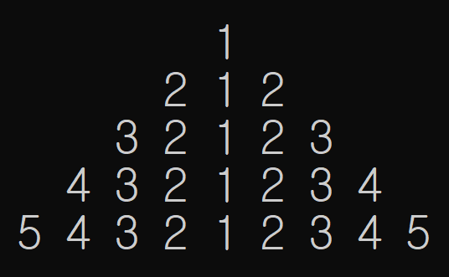
숫자 피라미드 출력
* 온라인 강의 참조

Slide 3
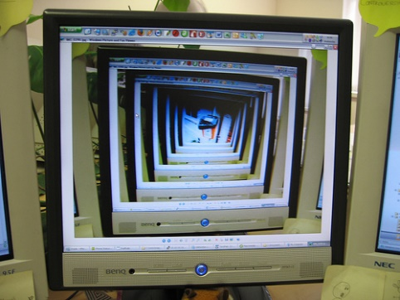
순환(recursion) 호출(재귀 호출)이란?
알고리즘이나 함수가 수행 도중에 자기 자신을 다시 호출하여 문제를 해결하는 기법

Slide 4
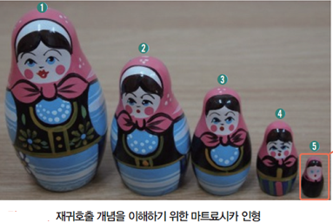
순환호출(재귀호출)의 개념
순환호출 개념의 이해(예)

Slide 5
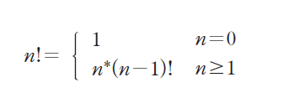
순환(recursion)이란?
함수는 자기 자신을 호출할 수도 있다.
이것을 순환(recursion)라고 부른다.

Slide 6
팩토리얼 구하기
팩토리얼의 호출 순서
factorial(3) = 3 * factorial(2)
= 3 * 2 * factorial(1)
= 3 * 2 * 1
= 3 * 2
= 6
factorial(3)
{
if( 3 >= 1 ) return 1;
else return (3 * factorial(3-1) );
}
④
①
factorial(2)
{
if( 2 >= 1 ) return 1;
else return (2 * factorial(2-1) );
}
③
②
factorial(1)
{
if( 1 >= 1 ) return 1;
.....
}

Slide 7
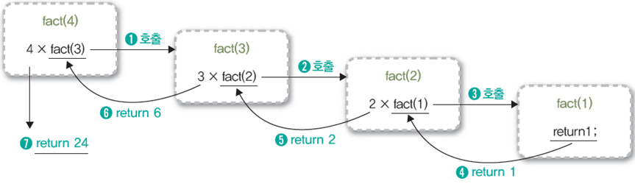
팩토리얼 구하기
int factorial(int n)
{
if( n <= 1 ) return(1);
else return (n * factorial(n-1) );
}
factorial 함수에서 n=4일 때의 실행

Slide 8
팩토리얼 계산
// 재귀적인 팩토리얼 함수 계산
#include <stdio.h>
long factorial(int n)
{
printf("factorial(%d)\n", n);
if(n <= 1) return 1;
else return n * factorial(n - 1);
}
int main(void)
{
int x = 0;
long f;
printf("정수를 입력하시오:");
scanf(“%d”, &n);
printf(“%d!은 %d입니다. \n”, n, factorial(n));
return 0;
}

Slide 9
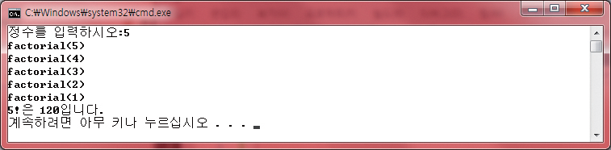
실행 결과

Slide 10
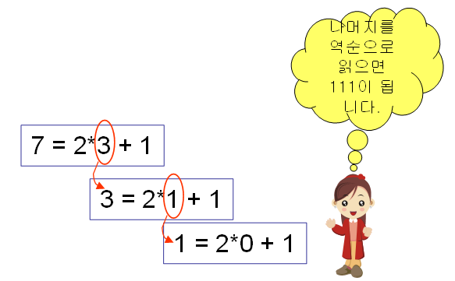
Lab : 이진수 출력하기
정수를 이진수로 출력하는 프로그램 작성
순환 알고리즘으로 가능

Slide 11

순환호출 : 하노이 탑 문제
- 하노이 탑에 관한 문제의 고안자 :
Lucas (프랑스인, 1842년) 라는 수학자

Slide 12
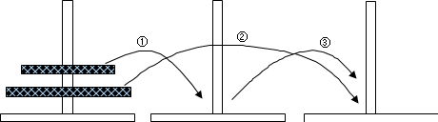
순환호출 : 하노이 탑 문제
원판의 개수가 2인 경우 : 최소한 3번 이동

Slide 13
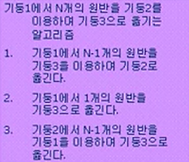
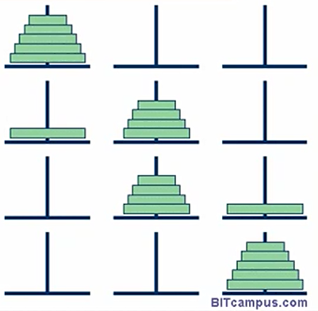
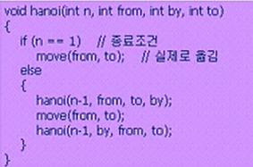
- 하노이탑 알고리즘
원판의 개수가 n인 경우 : 최소한 2^{n} – 1 번 이동
void move(int n, char from, char to)
{
printf(" Move disc %d from %c to %c \n",
n, from, to);
}

Slide 14
변수의 범위
변수의 범위
전역 변수
지역 변수
함수
전역 변수
함수
지역 변수
지역 변수

Slide 15
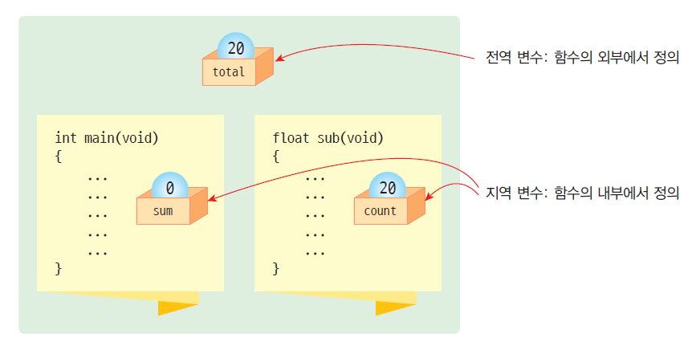
전역 변수와 지역 변수

Slide 16
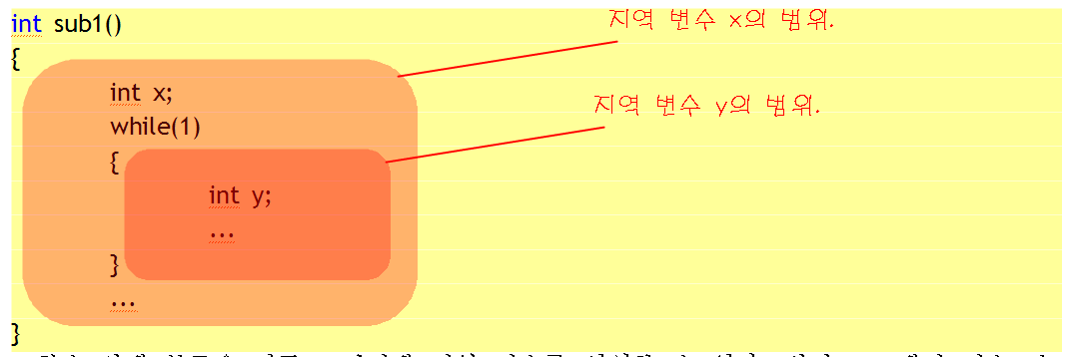
블록 안에서의 지역 변수

Slide 17
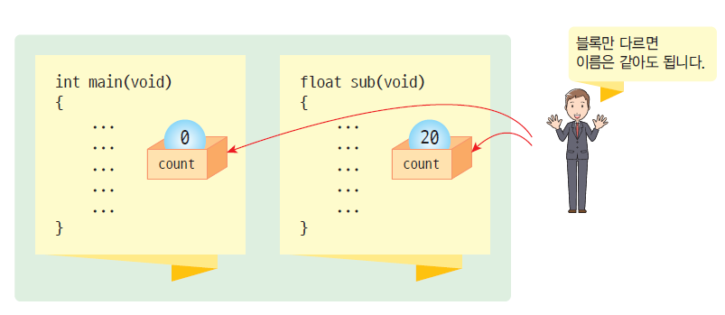
이름이 같은 지역 변수

Slide 18
함수의 매개 변수
#include <stdio.h>
int inc(int counter);
int main(void)
{
int i;
i = 10;
printf("함수 호출전 i=%d\n", i);
inc(i);
printf("함수 호출후 i=%d\n", i);
return 0;
}
매개 변수도
일종의 지역변수
10
10
11
int inc(int counter)
{
counter++;
return counter;
}
i
counter
함수 호출전 i=10
함수 호출후 i=10

Slide 19
전역 변수
전역 변수(global variable)는 함수 외부에서
선언되는 변수이다.
전역 변수의 초기값을 지정하지 않으면
자동으로 0으로 초기화 된다.
전역 변수의 범위는 소스 파일 전체이다.

Slide 20
전역 변수의 초기값과 생존 기간
#include <stdio.h>
int counter; // 전역 변수
void set_counter(int i)
{
counter = i; // 직접 사용 가능
}
int main(void)
{
printf("counter=%d\n", counter);
counter = 100; // 직접 사용 가능
printf("counter=%d\n", counter);
set_counter(20);
printf("counter=%d\n", counter);
return 0;
}
*전역변수의 초기값 : 0
*생존기간 : 프로그램 시작부터 종료
0
20
20
100
i
counter
counter=0
counter=100
counter=20

Slide 21
전연 변수의 초기값
#include <stdio.h>
int counter;
int main(void)
{
printf(“counter=%d\n”, counter);
return 0;
}
counter=0

Slide 22
전역 변수의 사용
거의 모든 함수에서 사용하는 공통적인 데이터는
전역 변수로 한다.
일부의 함수들만 사용하는 데이터는
전역 변수로 하지 말고 함수의 인수로 전달한다.

Slide 23
전역 변수의 사용
#include <stdio.h>
int x;
void sub();
int main(void)
{
for(x=0; x<10; x++)
sub();
}
void sub()
{
for(x=0; x<10; x++)
printf("*");
printf(“\n");
}
출력은 어떻게 될까요?

Slide 24
같은 이름의 전역 변수와 지역 변수
#include <stdio.h>
int sum = 1; // 전역 변수
int main(void)
{
int sum = 0; // 지역 변수
printf("sum = %d\n", sum);
return 0;
}
전역 변수와 지역 변수가 동일한 이름으로 선언됨.
sum = 0

Slide 25
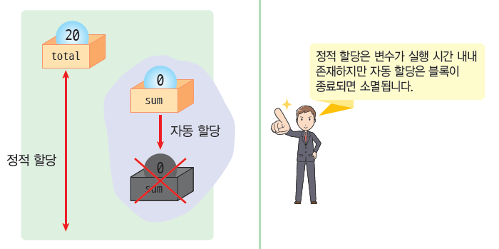
생존 기간
정적 할당(static allocation):
프로그램 실행 시간 동안 계속 유지
자동 할당(automatic allocation):
블록에 들어갈 때 생성
블록에서 나올 때 소멸

Slide 26
생존 기간
생존 기간을 결정하는 요인
변수가 선언된 위치
저장 유형 지정자
저장 유형 지정자
Auto auto int i;
register register int i;
static static int i;
extern extern int i;
* 지역 변수는 auto가 생략되어도 자동 변수가 된다.

Slide 27
저장 유형 지정자 auto (자동 변수)
변수를 선언한 위치에서 자동으로 만들어지고 블록을 벗어나게 되며 자동으로 소멸되는 저장 유형을 지정
지역 변수는 auto가 생략되어도 자동 변수가 된다.
int main(void)
{
auto int sum = 0;
int i = 0;
...
...
}
전부 자동 변수로서 함수가 시작되면 생성되고 끝나면 소멸된다.

Slide 28
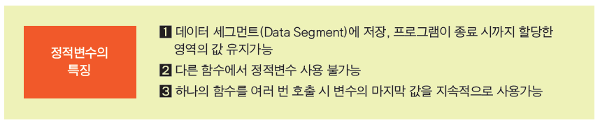
저장 유형 지정자 static (정적 변수)

Slide 29
저장 유형 지정자 static
#include <stdio.h>
void sub() {
static int scount = 0;
int acount = 0;
printf("scount = %d\t", scount);
printf("acount = %d\n", acount);
scount++;
acount++;
}
int main(void) {
sub();
sub();
sub();
return 0;
}
정적 지역 변수로서
static을 붙이면 지역 변수가 정적 변수로 된다.
scount = 0 acount = 0
scount = 1 acount = 0
scount = 2 acount = 0

Slide 30
lab: 은행 계좌 구현하기
돈만 생기면 저금하는 사람을 가정하자.
이 사람을 위한 함수 save(int amount)를 작성하여보자.
이 함수는 저금할 금액을 나타내는 인수 amount만을 받으며
save(100)과 같이 호출된다.
save()는 정적 변수를 사용하여 현재까지 저축된 총액을 기억하고
있으며 한번 호출될 때마다 총 저축액을 다음과 같이 화면에 출력한다.
===========================
입금 출금 잔고
===========================
10000 10000
50000 60000
10000 50000
30000 80000
===========================

Slide 31
소스
#include <stdio.h>
void save(int);
int main(void) {
printf("==============================\n");
printf("입금 \t출금\t 잔고\n");
printf("==============================\n");
save(10000);
save(50000);
save(-10000);
save(30000);
printf("==============================\n");
return 0;
}

Slide 32
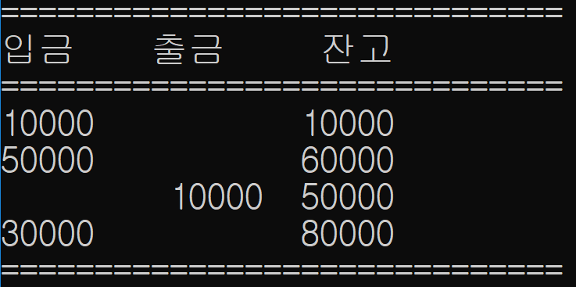
소스
// amount가 양수이면 입금이고 음수이면 출금으로 생각한다.
void save(int amount)
{
static long balance = 0;
if( amount >= 0)
printf("%d \t\t", amount);
else
printf("\t %d \t", -amount);
balance += amount;
printf("%d \n", balance);
}

Slide 33
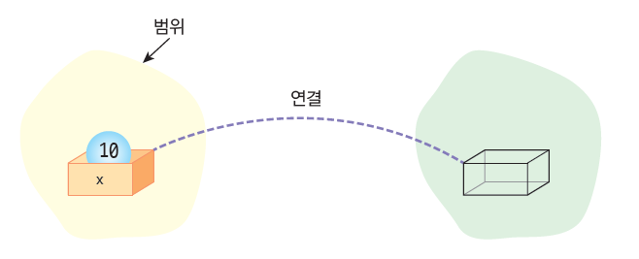
연결
연결(linkage): 다른 범위에 속하는 변수들을 서로 연결하는 것
외부 연결
내부 연결
무연결
전역 변수만이 연결을 가질 수 있다.

Slide 34
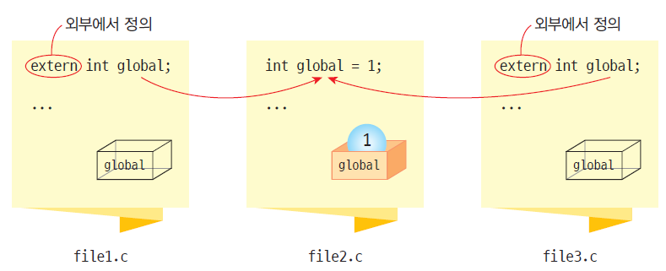
외부 연결
전역 변수를 extern을 이용하여서 서로 연결

Slide 35
연결 예제
#include <stdio.h>
int all_files; // 다른 소스 파일에서도 사용할 수 있는 전역 변수
static int this_file; // 현재의 소스 파일에서만 사용할 수 있는 전역 변수
extern void sub();
int main(void)
{
sub();
printf("%d\n", all_files);
return 0;
}
linkage1.c
연결
10
linkage2.c
extern int all_files;
void sub(void)
{
all_files = 10;
}

Slide 36
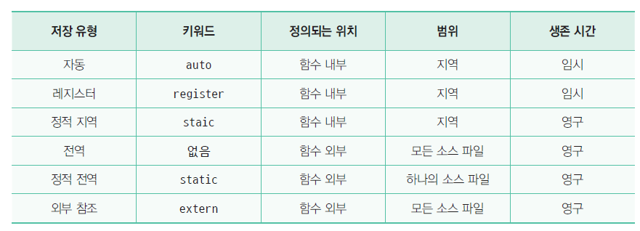
저장 유형 정리
일반적으로는 자동 저장 유형 사용 권장
변수의 값이 함수 호출이 끝나도 그 값을 유지하여야 할 필요가 있다면 지역 정적
만약 많은 함수에서 공유되어야 하는 변수라면 외부 참조 변수

Slide 37
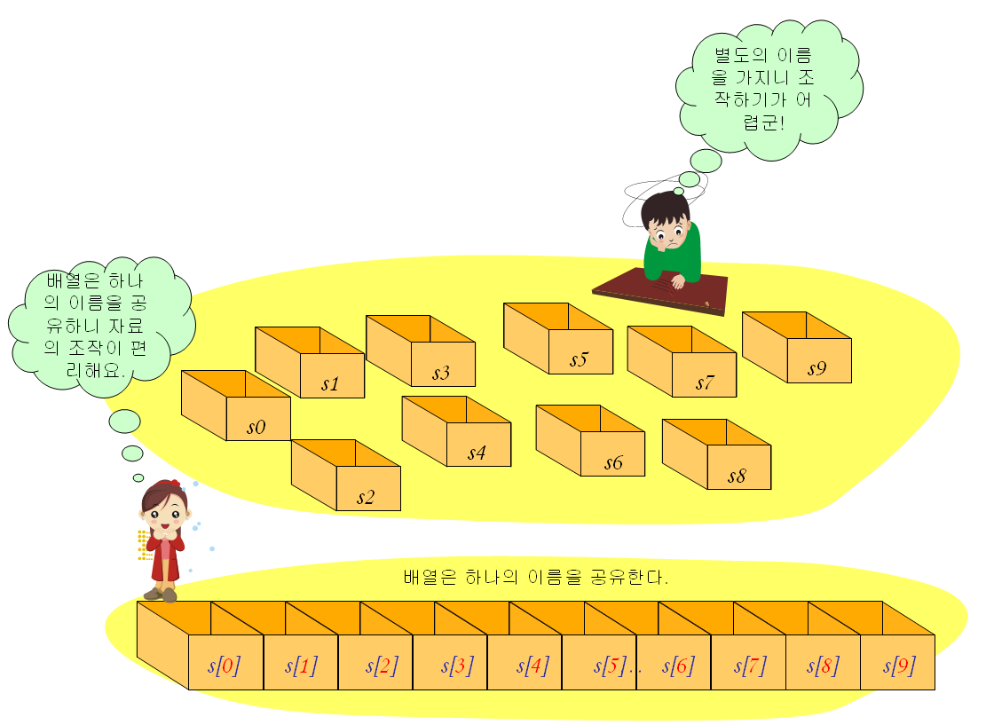
배열의 개념

Slide 38
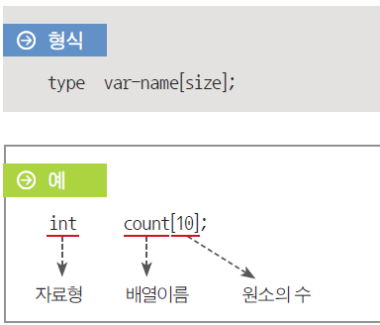
1차원 배열
1차원 배열은 열의 집합 ➔ 선의 개념

Slide 39
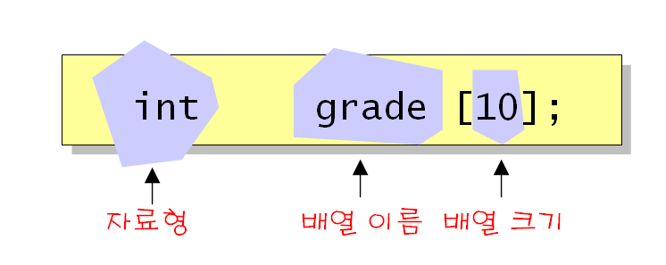
배열의 선언
자료형: 배열 원소들이 int형라는 것을 의미
배열 이름: 배열을 사용할 때 사용하는 이름이 grade
배열 크기: 배열 원소의 개수가 10개
인덱스(배열 번호)는 항상 0부터 시작한다.

Slide 40
배열 선언의 예
// 60개의 int형 값을 가지는 배열 score
int score[60];
float cost[12];
// 12개의 float형 값을 가지는 배열 cost
char name[50];
// 50개의 char형 값을 가지는 배열 name

Slide 41
배열과 반복문
배열의 가장 큰 장점은 반복문을 사용하여서
배열의 원소를 간편하게 처리할 수 있다는 점
score[0] = 0;
score[1] = 0;
score[2] = 0;
score[3] = 0;
score[4] = 0;
#define SIZE 5
...
for(i=0 ; i<SIZE ; i++)
score[i] = 0;

Slide 42
#include <stdio.h>
#include <stdlib.h>
#define SIZE 5
int main(void)
{
int i;
int scores[SIZE];
for(i = 0; i < SIZE; i++)
scores[i] = rand() % 100;
for(i = 0; i < SIZE; i++)
printf("scores[%d]=%d\n", i, scores[i]);
return 0;
}
scores[0]=41
scores[1]=67
scores[2]=34
scores[3]=0
scores[4]=69

Slide 43
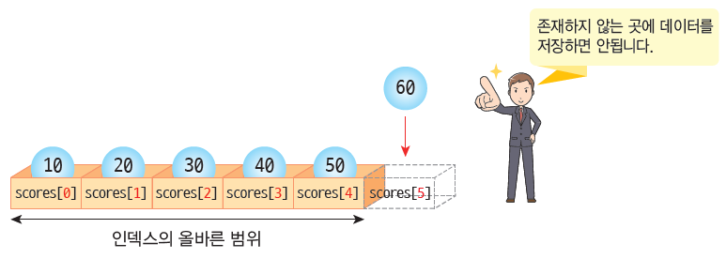
잘못된 인덱스 문제
인덱스가 배열의 크기를 벗어나게 되면 프로그램에 치명적인 오류를 발생시킨다.
C에서는 프로그래머가 인덱스가 범위를 벗어나지 않았는지를
확인하고 책임을 져야 한다.
int score[5];
…
score[5] = 60; // 치명적인 오류!

Slide 44
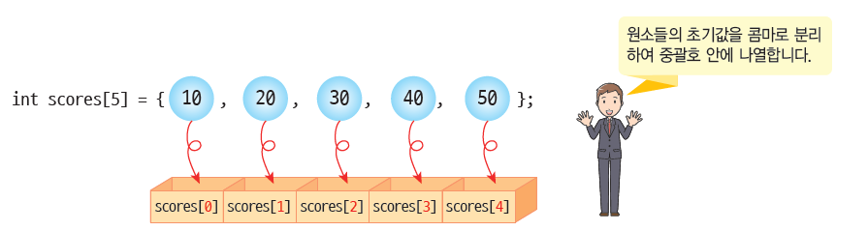
배열의 초기화

Slide 45
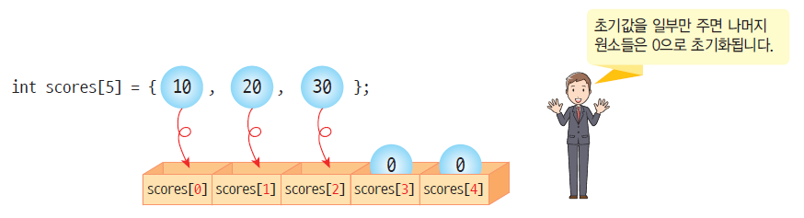
배열의 초기화

Slide 46
배열의 복사
int score1[SIZE];
int score2[SIZE];
score2 = 1score; // 컴파일 오류!
잘못된 방법
int score1[SIZE];
int score2[SIZE];
int i;
for(i = 0; i < SIZE; i++)
score1[i] = score2[i];
올바른 방법
원소를 일일이 복사한다

Slide 47
lab : 학생들의 성적 평균 계산
배열을 이용하여 학생들의 성적을 입력받고
총점 및 평균을 계산.

Slide 48
lab : 학생들의 성적 평균 계산(2)
#include <stdio.h>
#define SIZE 100
int main(void)
{
int scores[SIZE] = {0};
int i=0, avg, sum=0;
for(i = 0; i<SIZE; i++)
{
printf("성적 입력:");
scanf("%d", &scores[i]);
if(scores[i] >=0)
sum += scores[i];
else
break;
}

Slide 49
avg = sum/i;
printf("총점은 %d입니다.\n", sum);
printf("평균은 %d입니다.\n\n", avg);
return 0;
}

Slide 50
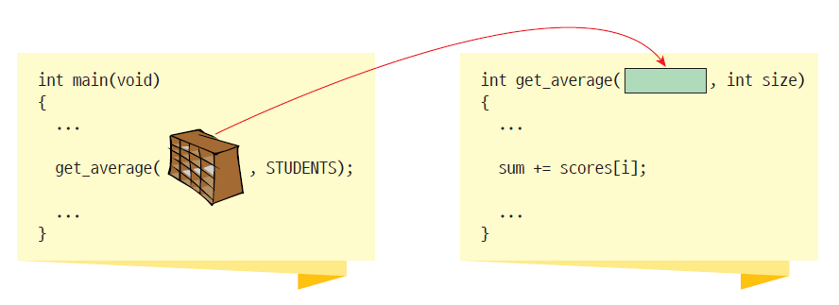
배열과 함수
배열의 경우에는 사본이 아닌 원본이 전달된다.

Slide 51
lab : 학생들의 성적 평균 계산(3)
#include <stdio.h>
#define SIZE 100
int compute_total(int a[], int size) ;
int i;
int main(void)
{
int scores[SIZE] = {0};
int avg, tot;
tot = compute_total(scores, SIZE);
avg = tot/i;
printf("총점은 %d입니다.\n", tot);
printf("평균은 %d입니다.\n\n", avg);
return 0;
}

Slide 52
lab : 학생들의 성적 평균 계산(3)
int compute_total(int a[], int size)
{
int sum=0;
for(i = 0; i<size; i++)
{
printf("성적 입력:");
scanf("%d", &a[i]);
if(a[i] >=0)
sum += a[i];
else
return sum;
}
}

Slide 53
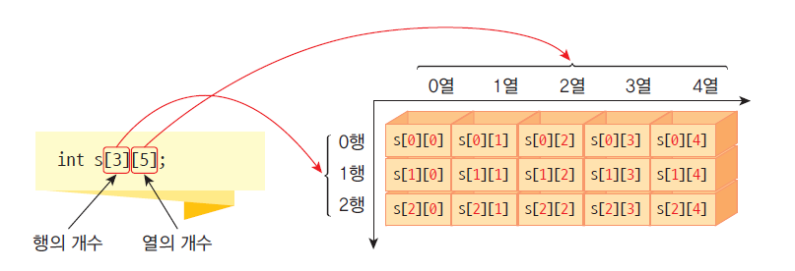
2차원 배열
int s[10]; // 1차원 배열
int s[3][10]; // 2차원 배열
int s[5][3][10]; // 3차원 배열
2차원 배열은 행의 집합 ➔ 면의 개념

Slide 54
2차원 배열

Slide 55
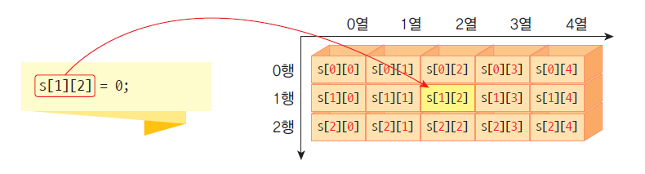
2차원 배열에서 인덱스

Slide 56
2차원 배열의 활용
#include <stdio.h>
#include <stdlib.h>
#define ROWS 3
#define COLS 5
int main(void)
{
int s[ROWS][COLS]; // 2차원 배열 선언
int i, j; // 2개의 인덱스 변수
for (i = 0; i < ROWS; i++)
for (j = 0; j < COLS; j++)
s[i][j] = rand() % 100;
for (i = 0; i < ROWS; i++)
{
for (j = 0; j < COLS; j++)
printf(" % 02d ", s[i][j]);
printf("\n");
}
return 0;
}
41 67 34 00 69
24 78 58 62 64
25 45 81 27 61

Slide 57
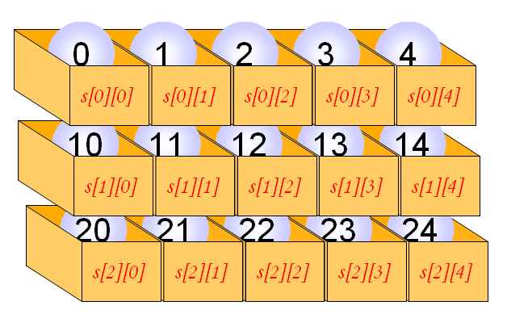
2차원 배열의 초기화
int s[ ][5] = {
{ 0, 1, 2, 3, 4 }, // 첫 번째 행의 원소들의 초기값
{ 10, 11, 12, 13, 14 }, // 두 번째 행의 원소들의 초기값
{ 20, 21, 22, 23, 24 }, // 세 번째 행의 원소들의 초기값
};

Slide 58
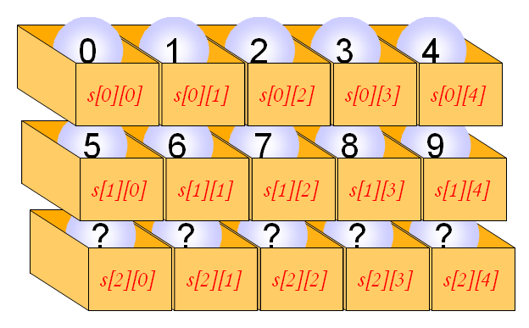
2차원 배열의 초기화
int s[ ][5] = {
0, 1, 2, 3, 4, // 첫 번째 행의 원소들의 초기값
5, 6, 7, 8, 9, // 두 번째 행의 원소들의 초기값
};

